Slide 1



QA בודק תוכנה
אלכס גורבצ'וב

Slide 2

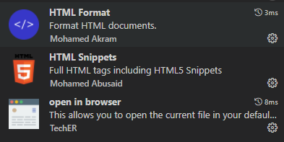
סביבת עבודה + GIТ
Visual Studio
ההמלצה לעבוד עם תוכנה: Visual Studio Code
https://code.visualstudio.com/download
תוספים המומלצים:

Slide 3
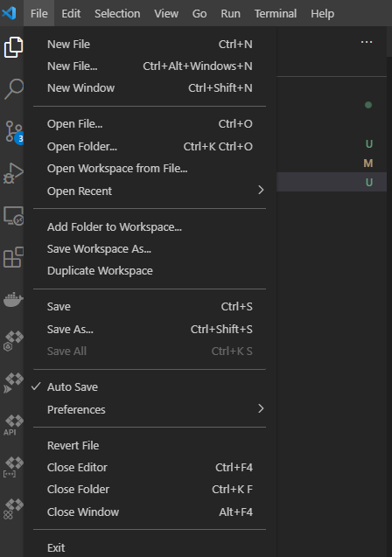
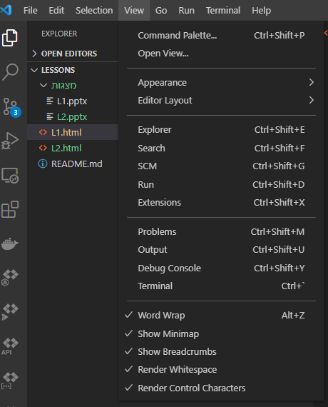
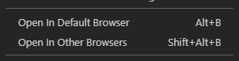








סביבת עבודה + GIТ
Visual Studio
פתיחת תיקייה
פתיחת קובץ חדש
העתקה/שינוי של קובץ
שמירת קובץ
סוגי קבצים
Word Wrap
תצוגה מקדימה

Slide 4


סביבת עבודה + GIТ
GitHub
GitHub היא פלטפורמת פיתוח הגדולה בעולם וכוללת כ-60 מיליון מפתחים אשר יכולים לשתף, להתייעץ לאחסן, לנהל גרסאות ולעבוד ביחד בכדי לפתח קוד.
חלק גדול מהקוד המפורסם שם פתוח לשימוש לכולם אך חברות רבות משתמשות בפלטפורמה כמקום לניהול גרסאות, אחסון ושיתוף קוד בין המפתחים השונים בחברה באזור שמוקצה רק עבורם.
מעבר לנוכחות המקצועית החשובה לאנשי הפיתוח, ברמת העיקרון - זוהי רשת "סטרילית" שאין בה כמעט מקום למגייסים - לכן מפתחים מרגישים נוח לפעול שם.
https://github.com/
כדי לעבוד עם GitHub נצטרך גם Git (מערכת חכמה לניהול גרסאות).
https://git-scm.com/

Slide 5

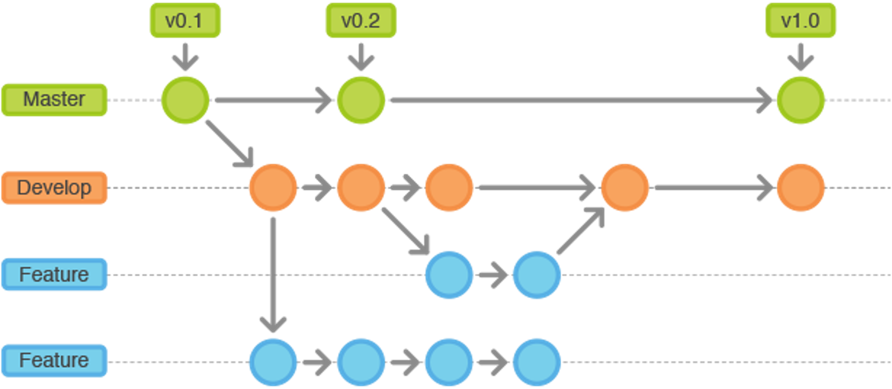
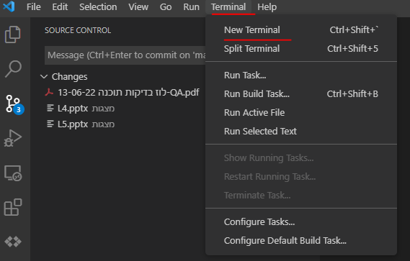
סביבת עבודה + GIТ
תרגיל כיתה
תורידו את ה-Git למחשב
תבצעו התקנה של הרכיב Git במחשב
תפתחו חשבון באתר GitHub
פתחו תוכנת Visual Studio
פתחו חלון Terminal חדש

Slide 6
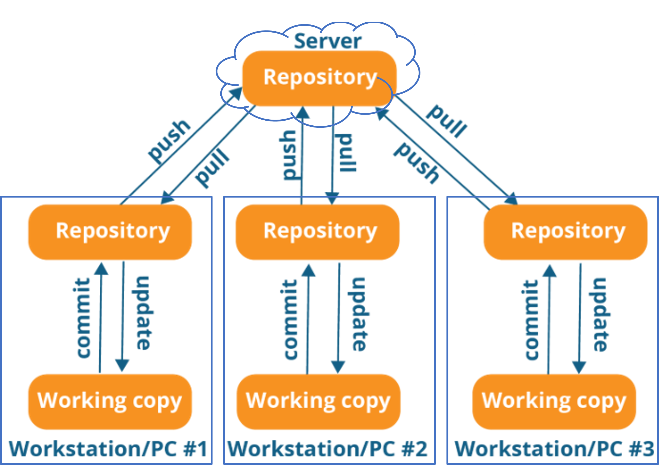

סביבת עבודה + GIТ
תרגיל כיתה
לאחר ההתקנה נוודא שהכל תקין
תכתבו בחלון של ה-Terminal:
איזה גרסה מותקנת?
הגדרת המשתמש האישי שלנו
ב-Visual Studio תתחברו עם החשבון ה-GitHub שיצרתם
תכתבו בחלון של ה-Terminal:
תכתבו בחלון של ה-Terminal:
כדי לוודא שעשינו נכון, תכתבו בחלון של ה-Terminal:
git --version
git config --global user.name "שם"
git config --global user.email "מייל"
git config --list

Slide 7
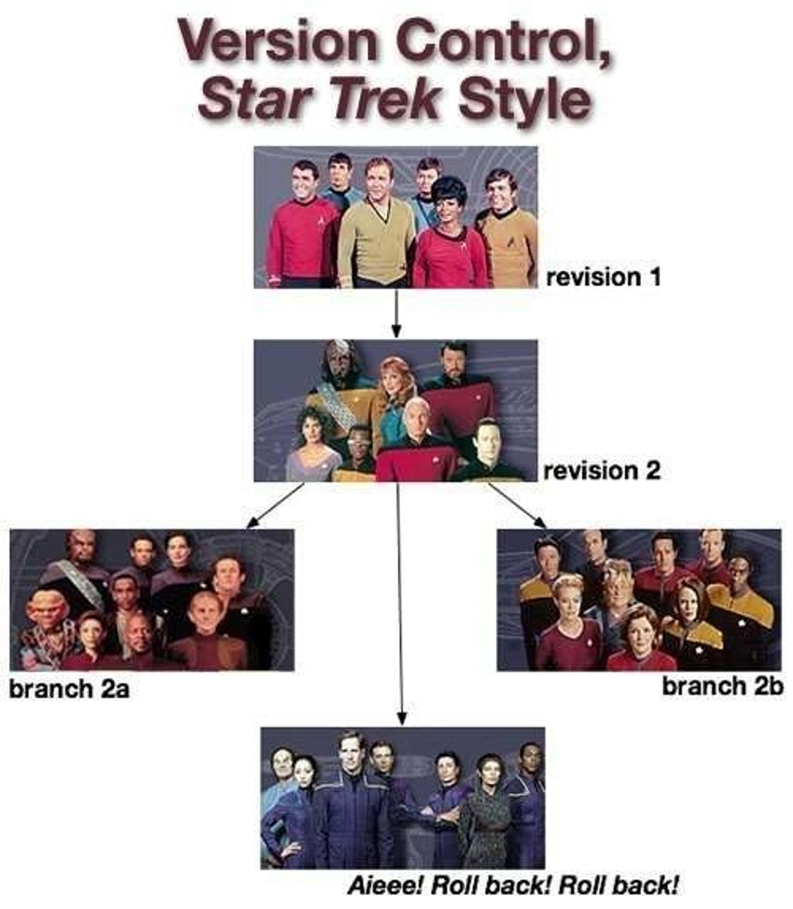
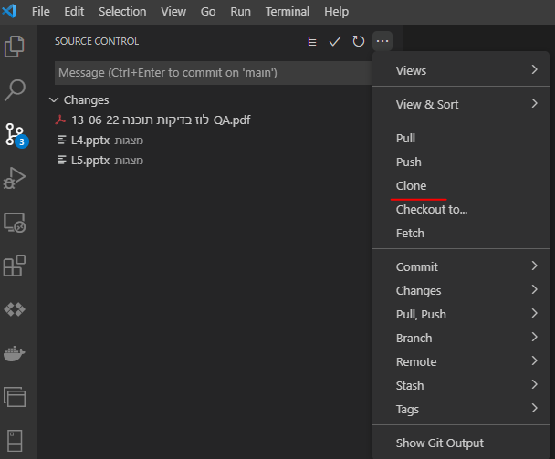
סביבת עבודה + GIТ
תרגיל כיתה
פתחו את ה-repository הראשון שלכם באתר של GitHub
תשכפלו בעזרת clone את ה-repository
תבדקו שיש סנכרון

Slide 8
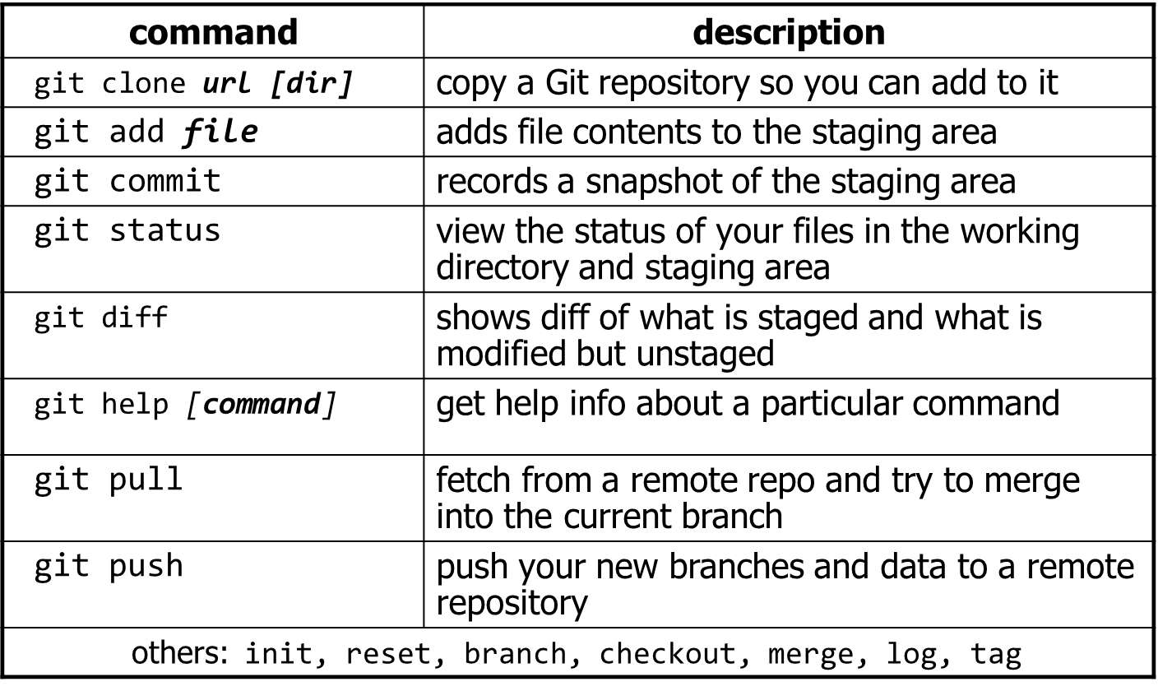
סביבת עבודה + GIТ
תרגיל כיתה
לאחר העלאת repository ראשון, נתרגל 3 שלבים העיקריים של Git:
Working Copy
ה-Working Copy זוהי התחנה המסמלת את הקבצים אשר נמצאים בתיקיית הפרויקט שלנו, על המחשב שלנו. כאשר אנו עובדים על קובץ מסוים ושמרנו את השינויים, ה-Working Copy שלנו השתנה.
Staging Copy
כאשר ביצענו שינוי, אנו צריכים "להוסיף" את השינויים שביצענו למעקב של Git. ה-Staging Copy הוא האזור שבו נמצאים הקבצים שהועלו. יש לשים לב - עדיין לא עשינו Commit לקבצים אלו!
Committed Copy
ה-Committed Copy זוהי התחנה בה נמצאים הקבצים "שעברו" Commit. מרגע שביצענו Commit לקבצים, השינוי "נדחף" אל ה-Repository ונוסףCommit חדש למערכת. במילים אחרות, נוצר "העתק" של כל הקובץ עם השינוי החדש בתוספת הודעה קצרה המפרטת על השינוי שביצענו.

Slide 9

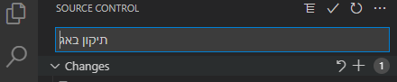
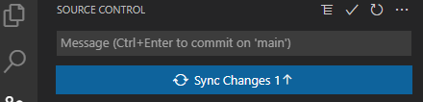
סביבת עבודה + GIТ
תרגיל כיתה
יצירת Commit
על מנת לבצעCommit נעשה פעולה הבאה:
נעבור לאזור של ה-Git:
נכתוב מה כולל השינוי:
נלחץ על V:
נלחץ על Sync Changes:

Slide 10
סביבת עבודה + GIТ
תרגיל כיתה
צפייה ב-Commits קודמים:
פקודת Push
כדי לדחוף שינויי ל-GitHub
פקודת Pull
כדי למשוך שינויי ל-GitHub
git log

Slide 11
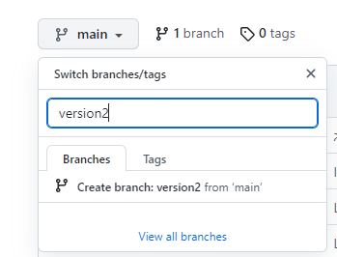
סביבת עבודה + GIТ
תרגיל כיתה
תכנסו ל-GitHub
תחת אזור של הענפים (branches) פתחו ענף חדש:

Slide 12
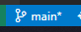
סביבת עבודה + GIТ
תרגיל כיתה
תכנסו ל-Visual Studio ותחליפו ענף:
תעשו שינוי בענף version2
תעלו שינויים ל-GitHub
האם זה השפיע על main?
תלחצו על ותעקבו אחרי השאלות

Slide 13
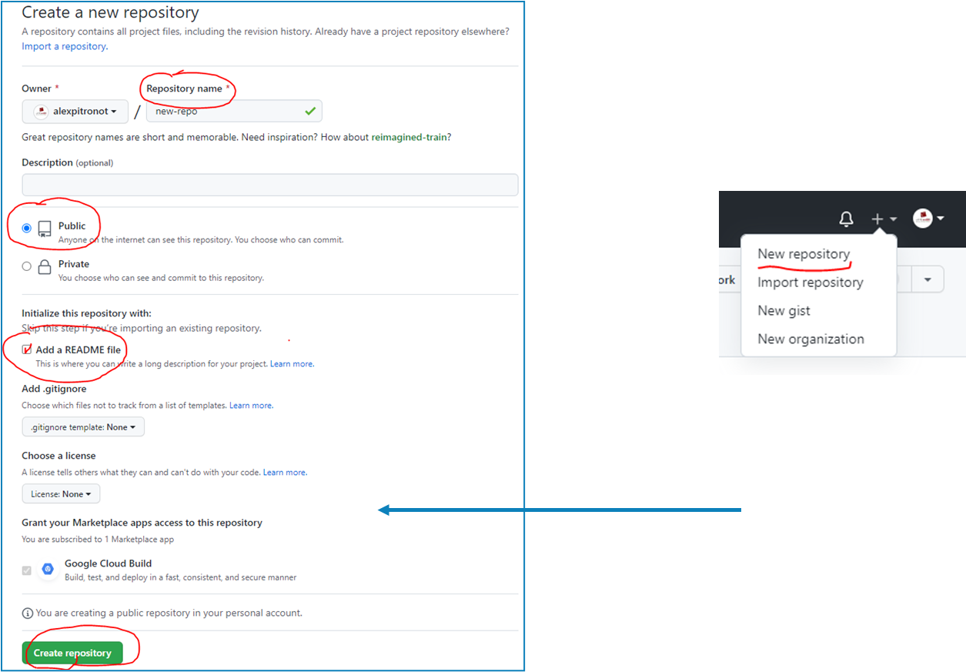
סביבת עבודה + GIТ
תרגיל כיתה
לפתוח repository חדש באתר GitHub
תנו שם
תגדירו אופן צפייה (ציבורי/פרטי)
תסמנו V ביצירת קובץ README
תשמרו שינויים

Slide 14
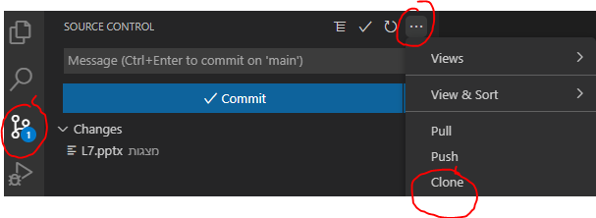
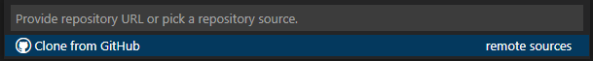
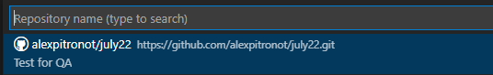
סביבת עבודה + GIТ
תרגיל כיתה
תפתחו תוכנת Visual Studio
נעבור לאזור של ה-Git:
נבחר באופציה ש ... ו-Clone:
נבחר ב-Clone from GitHub:
נבחר ב-repository שיצרנו:
* אם לא רואים רשימה, יש לבדוק חיבור ל-GitHub

Slide 15
סביבת עבודה + GIТ
תרגיל כיתה
ניצור תיקיה במחשב עבור repository חדש חשוב! לא ליצור repository בתיקיה שכבר קייםrepository אחר.
לפתוחrepository חדש (הודעה בפינה הימנית):
תעשו שינויים בקובץ README.

Slide 16
סביבת עבודה + GIТ
תרגיל כיתה
על מנת לבצעCommit נעשה פעולות הבאות:
נעבור לאזור של ה-Git:
נכתוב מה כולל השינוי:
נלחץ על V:
נלחץ על Sync Changes:

Slide 17
סביבת עבודה + GIТ
תרגיל כיתה
יצירת ענף
תכנסו ל-GitHub
תחת אזור של הענפים (branches) פתחו ענף חדש:

Slide 18
סביבת עבודה + GIТ
תרגיל כיתה
תכנסו ל-Visual Studio ותחליפו ענף:
תעשו שינוי בענף version2
תעלו שינויים ל-GitHub
האם זה השפיע על main?
תלחצו על ותעקבו אחרי השאלות

Slide 19
סביבת עבודה + GIТ
חומר עזר
הכרה והתקנה שלGit + הגדרה ראשונית של המשתמש
מדריך מלא של GitHub
איך כותבים README?

Slide 20

שאלות?

